Slide 1
Модули, циклы, RGB
Курс “Python для начинающих”

Slide 2
Модули в Python
Модуль – это готовая программа, которая выполняет определенные действия.
Эти действия выполняются методами модуля.
Чтобы подключить модуль к вашей программе надо использовать команду
import
Notes:
2 минуты. Сказать что важные моменты лучше записывать в тетрадь, чтобы они были под рукой.
Это иногда быстрее чем пересматривать лекцию

Slide 3
Популярные модули
math: Математические операции и функции.
random: Генерация случайных чисел и выбор случайных элементов.
datetime: Работа с датами и временем.
os: Взаимодействие с операционной системой.
json: Работа с данными в формате JSON.
requests: Выполнение HTTP-запросов.
time: Работа с временем и задержками.
Notes:
2 минуты. Сказать что важные моменты лучше записывать в тетрадь, чтобы они были под рукой.
Это иногда быстрее чем пересматривать лекцию

Slide 4



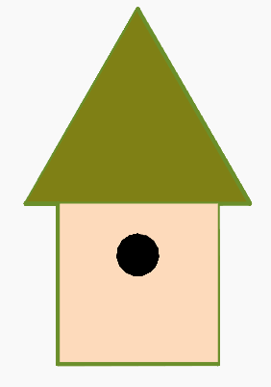
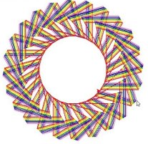
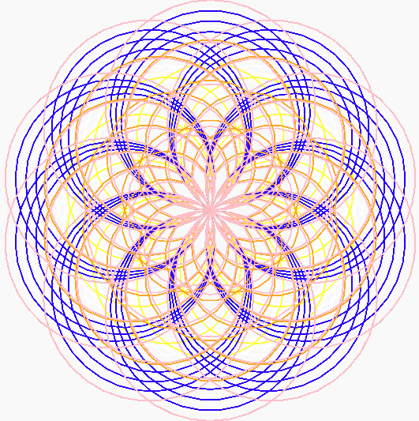


Модуль рисования turtle
Для рисования в Python используется модуль turtle (черепашка).
Он позволяет рисовать линии, окружности и узоры.
Notes:
5 минут обсудить как программируется бытовая техника
И что это делается без языков программирования
Задать вопросы что еще можно прогать и как.
Указать что без языка устройство может выполнять только некоторые функции
Комп может делать гораздо больше функций, поэтому прогается с помощью языка программирования.

Slide 5
Подключение модуля turtle
Для подключения модуля рисования надо в начале программы написать
import turtle
Notes:
5 минут обсудить какие ранее были компьютеры.
Задать вопрос кто когда познакомился с компом.
Спросить что они делают за компом
Обсудить прикольные игры и полезные программы

Slide 6

Метод рисования линии
turtle.forward(100)
Нарисована линия длиной 100 пикселей
Notes:
5 минут обсудить из чего состоят компы.
Рассказать про каждый элемент компа
Что было у старых компов (дискеты)
Как сейчас на смену HDD приходят SSD и в чем у них отличие

Slide 7

Внешний вид черепашки
turtle.shape(“turtle”)
turtle.shape(“classic”)
Notes:
5 минут обсудить из чего состоят компы.
Рассказать про каждый элемент компа
Что было у старых компов (дискеты)
Как сейчас на смену HDD приходят SSD и в чем у них отличие

Slide 8
Внешний вид черепашки
turtle.shape(“circle”)
turtle.shape(“square”)
turtle.shape(“triangle”)
Notes:
5 минут обсудить из чего состоят компы.
Рассказать про каждый элемент компа
Что было у старых компов (дискеты)
Как сейчас на смену HDD приходят SSD и в чем у них отличие

Slide 9
Запишите английские слова
black | черный
red | красный
yellow | желтый
orange | оранжевый
green | зеленый
blue | синий
brown | коричневый
grey | серый
Notes:
5 минут

Slide 10
Спасибо за внимание!

